Slide 1
Историја развоја рачунара

Slide 2
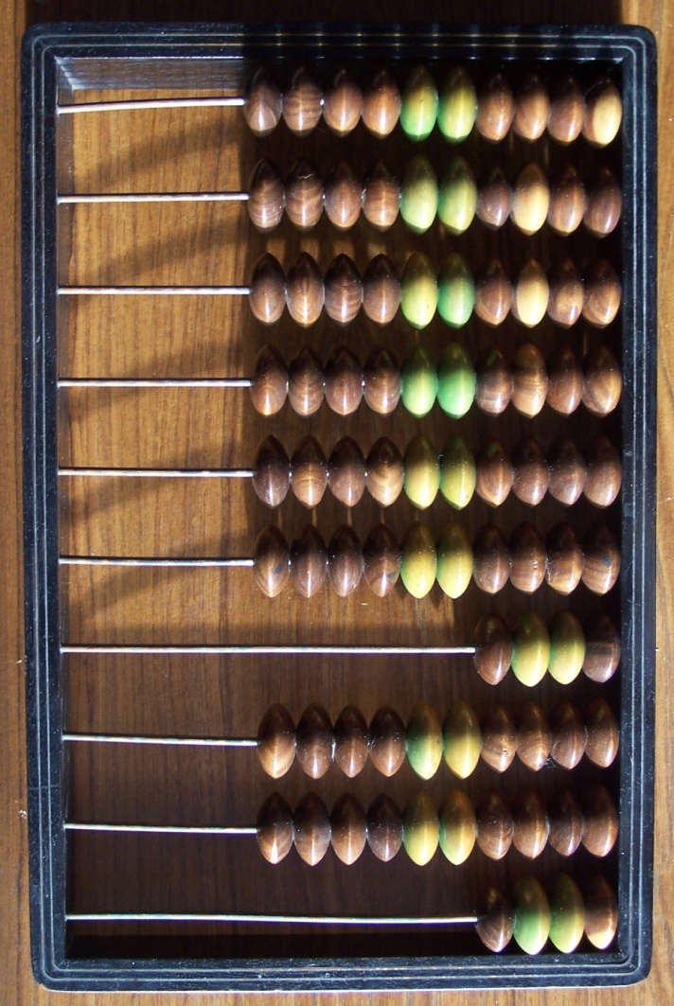
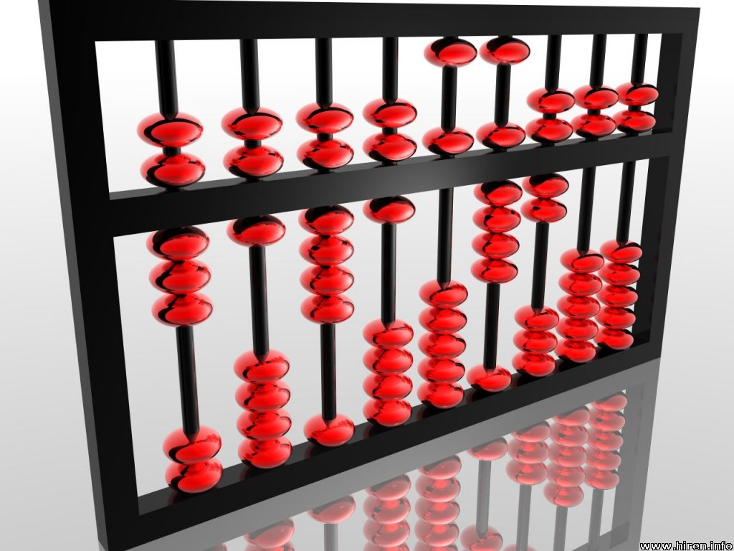
Прва справа за рачунање:
АБАКУС
Кина 4. миленијум пне.
Вавилон 3. миленијум пне.
Русија, до 1974

Slide 3
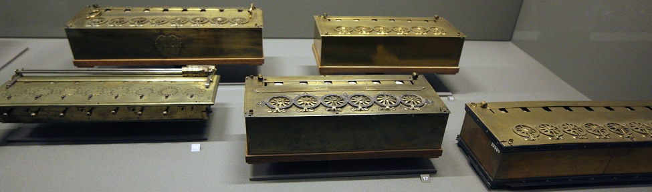
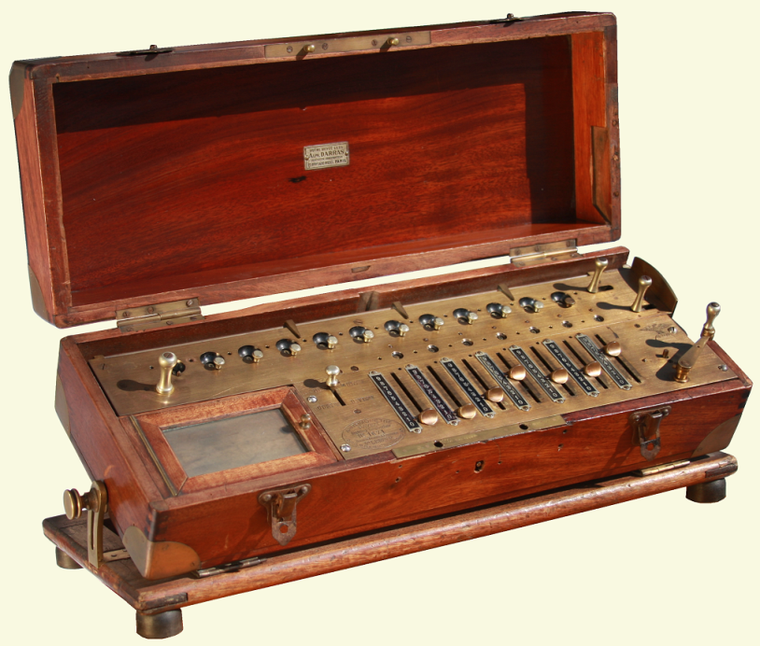
Прве механичке рачунарске машине
Паскалина: Блејз Паскал (XVII вијек)
Аритхометар: Чарлс Хавијер Томас (XIX вијек)

Slide 4
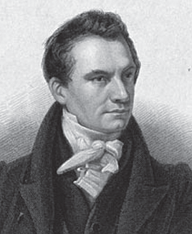
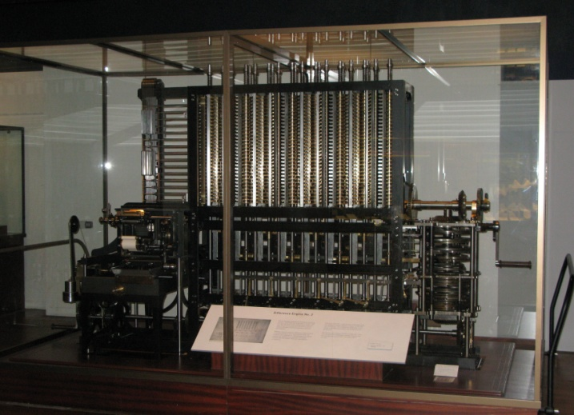
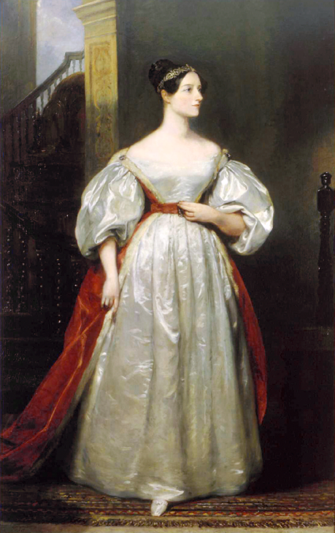
Чарлс Бејбиџ
Дуга рачунања се састоје из унапријед познатог низа акција.
Диференцијална машина
Аналитичка машина
  У потпуности програмабилна машина
  Рад са петоцифреним бројевима
  Меморија 1000 бројева
  Користила би бушене картице за програме
Ада Бајрон: први програмер

Slide 5
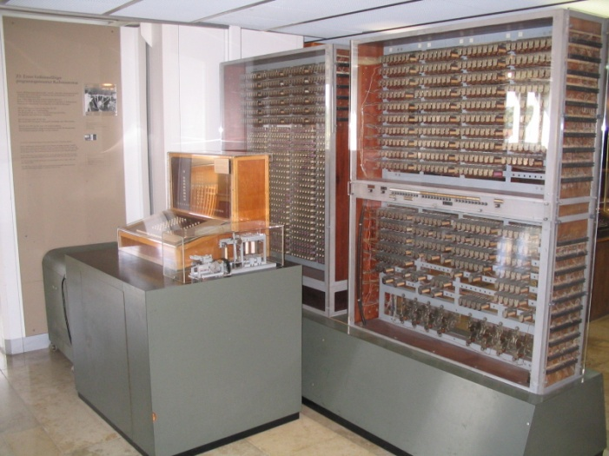
Електромеханичке машине
Алан Туринг
  Формулисао теорију о универзалном рачунару.
Конрад Цузе – Z3
  Први програмабилна аутоматска машина за рачунање
  Базирана је на релејима и бушеним картицама

Slide 6
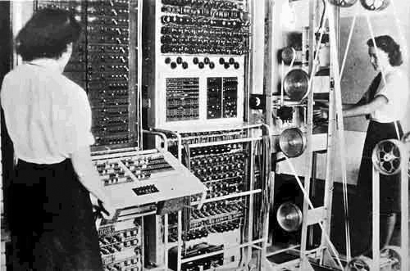
Колосус
Прва електронска дигитална машина за рачунање
Користио електронске цијеви
Машина није могла да чита програме

Slide 7
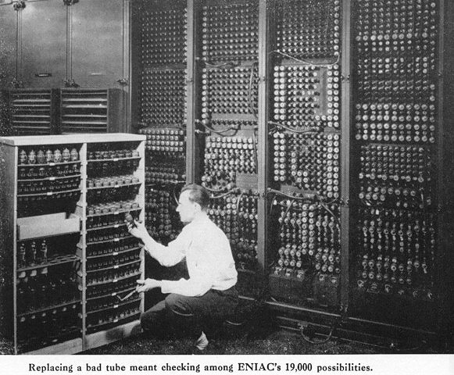
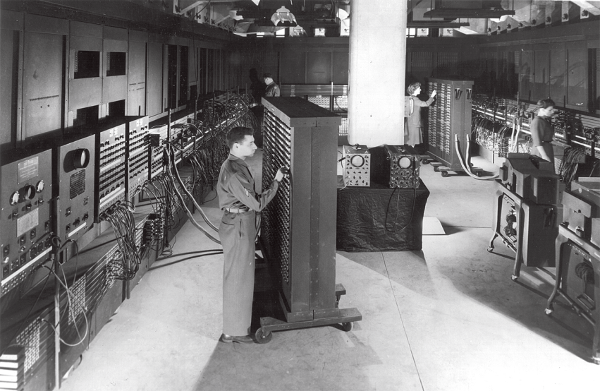
ENIAC
Општа намјена
1000 пута бржи од Колосуса и први
рачунар за који је јавност знала

Slide 8
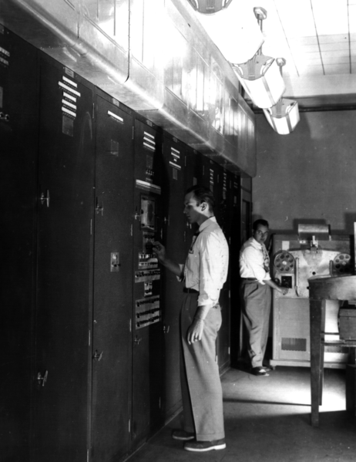
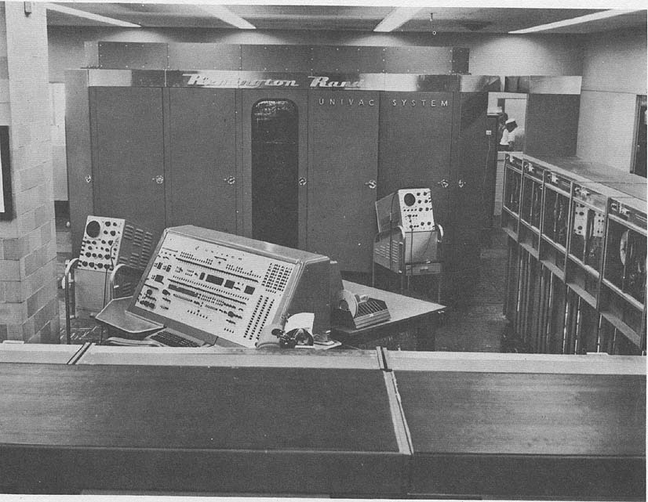
EDVAC и UNIVAC
EDVAC
  Први електронски дигитални програмабилни рачунар
UNIVAC
  Први комерцијални рачунар

Slide 9
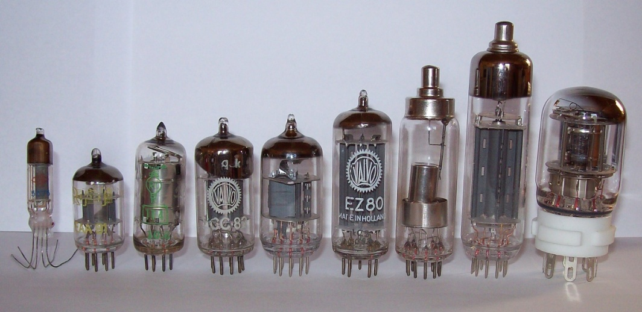
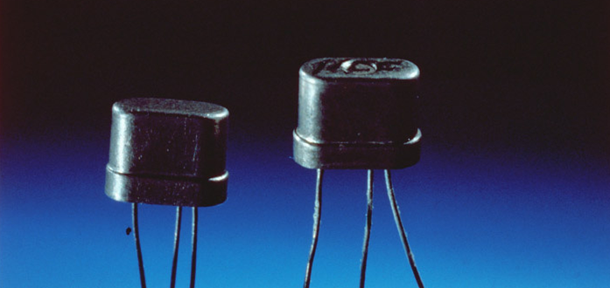
4 генерације рачунара
1. генерација
  Гломазни
  Електронске цијеви
  Чести кварови
  Велики потрошачи
2. генерација
  Транзистори
  Јефтинији, бржи и мањи
  Flowmatic и Грејс Мареј

Slide 10
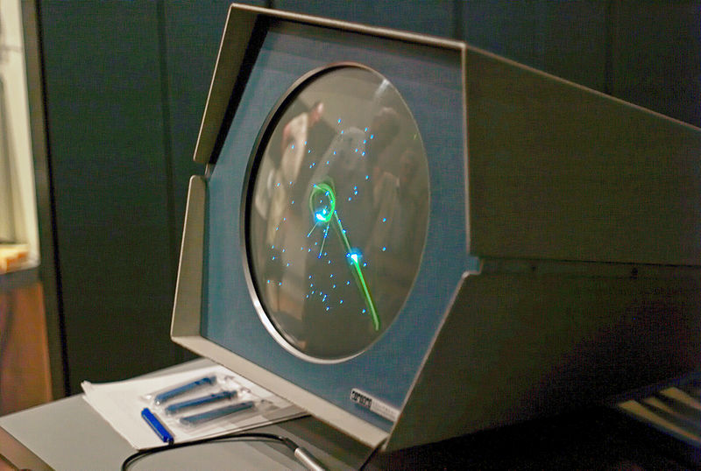
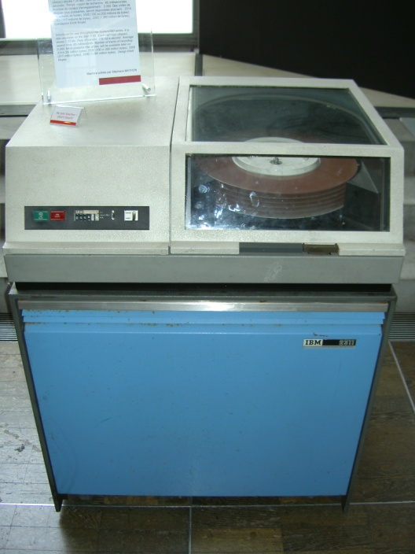
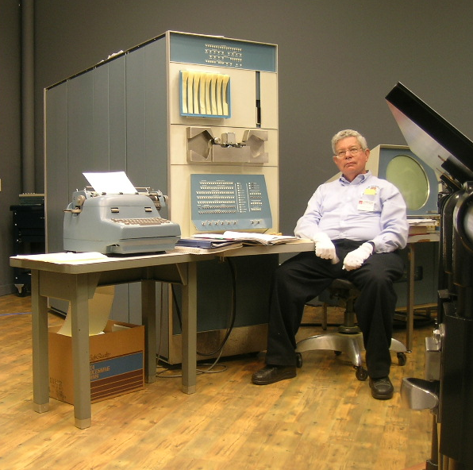
3. генерација
Интегрисана кола
Магнетни дискови
Први минирачунар PDP-1

Slide 11
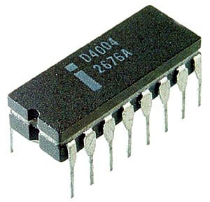
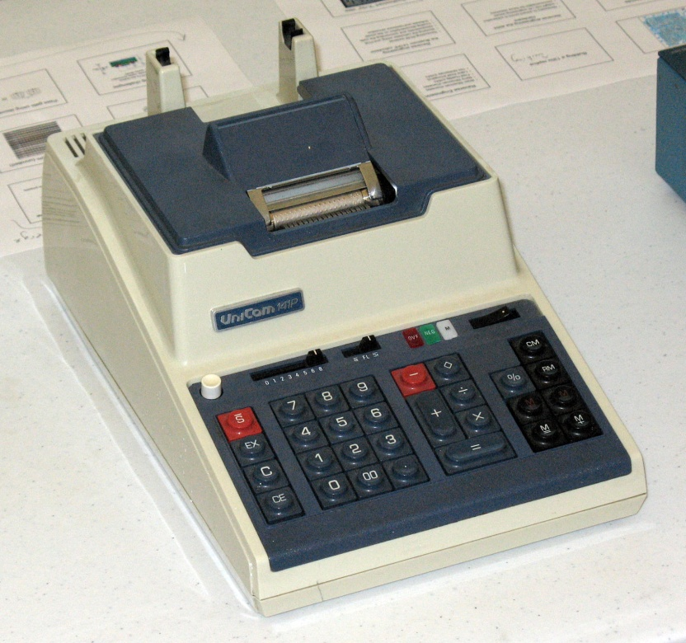
4. Генерација
  VLSI ниво интеграције
  Микропроцесори
    Intel 4004 750 kHz

Slide 12
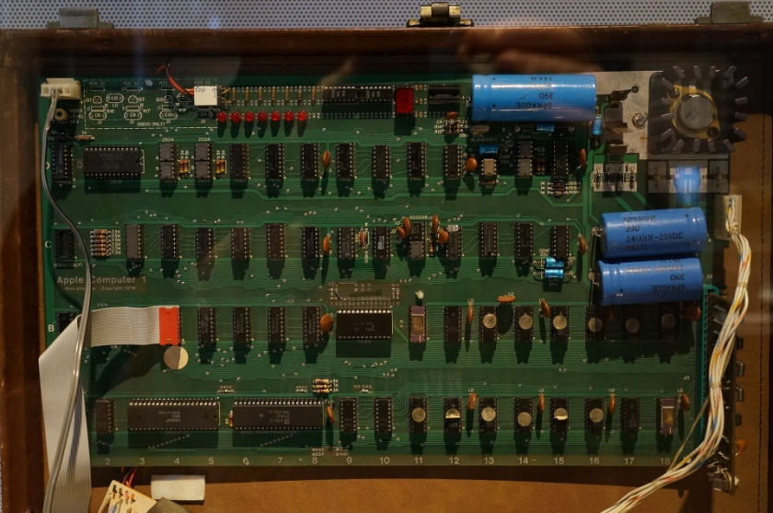
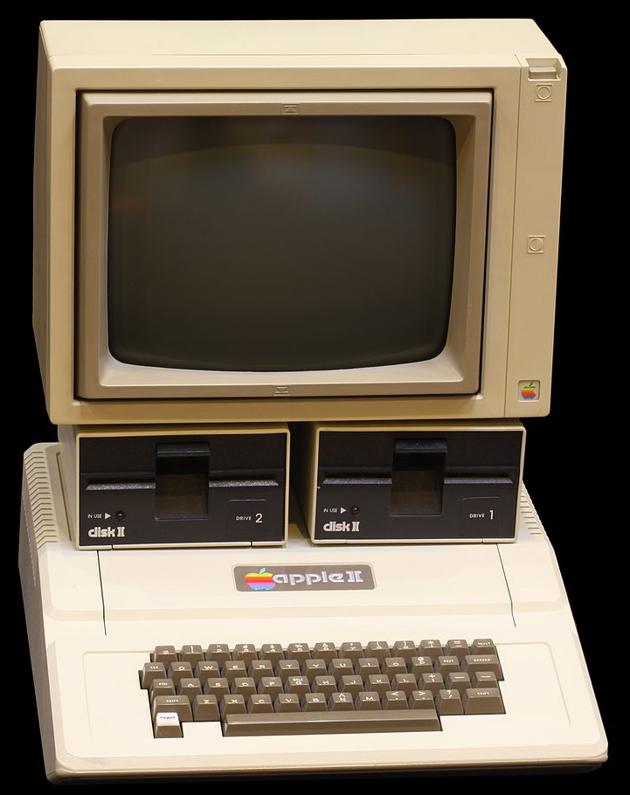
Персонални рачунари
Први микропроцесор: Intel 4004
  4 битни
МИТС Алтаир 1975 – Робертс и Јејтс
  Прекидачи и лампице
  У дјеловима
Епл 1 – 1976 – Вознијак и Џобс
  Могућност приказивања графике
  Готов рачунар
Епл 2
  У боји
  Први готови лични рачунар

Slide 13
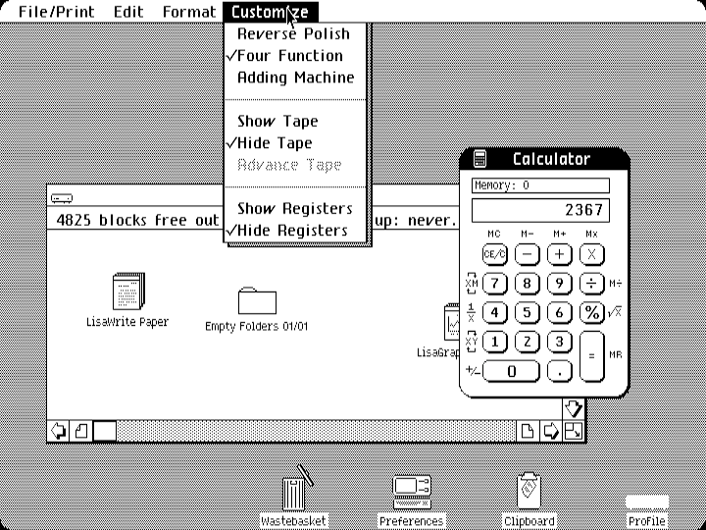
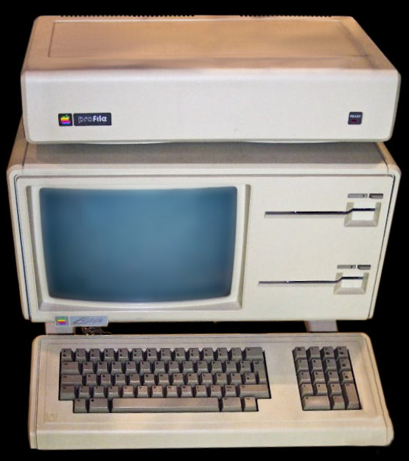
Персонални рачунари 1980-те године
Епл Лиса – Први графички интергејс

Slide 14
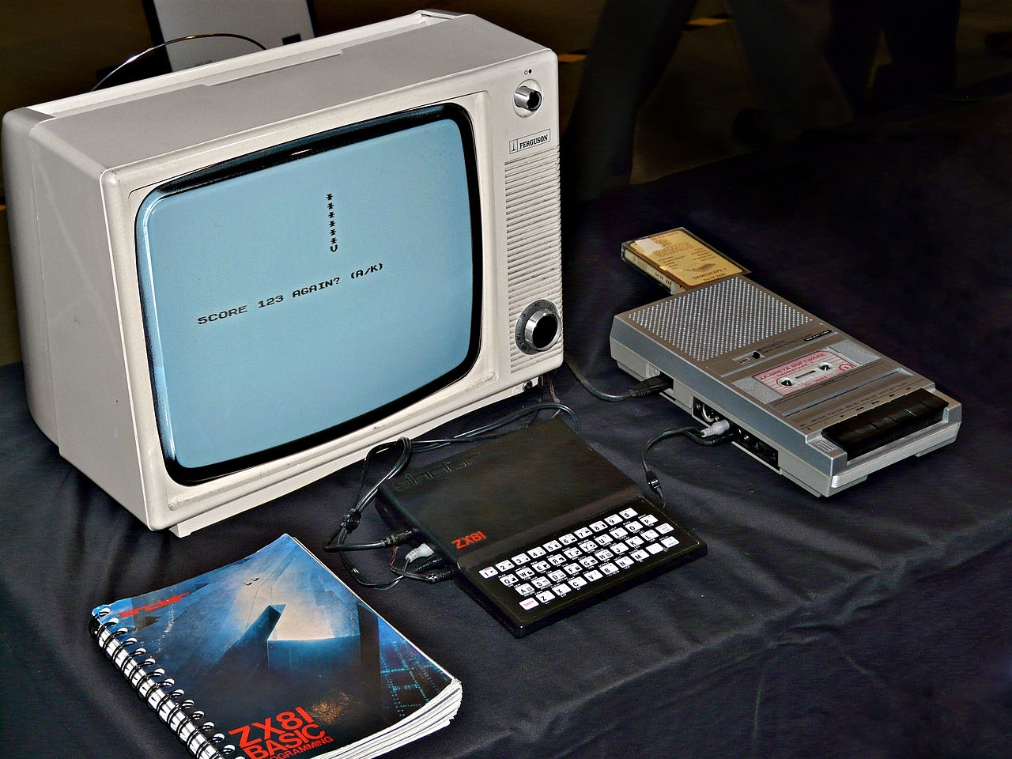
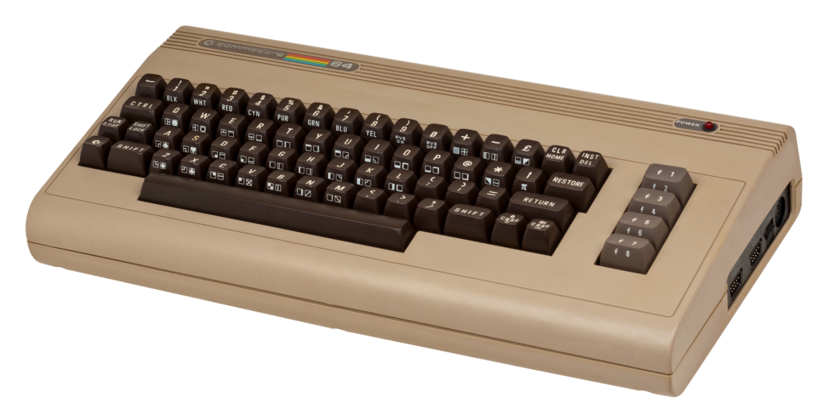
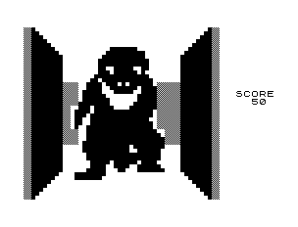
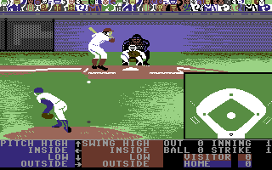
Персонални рачунари 1980-те године
Комодор 64, ZX80, ZX81
  TV
  BASIC
  касете

Slide 15
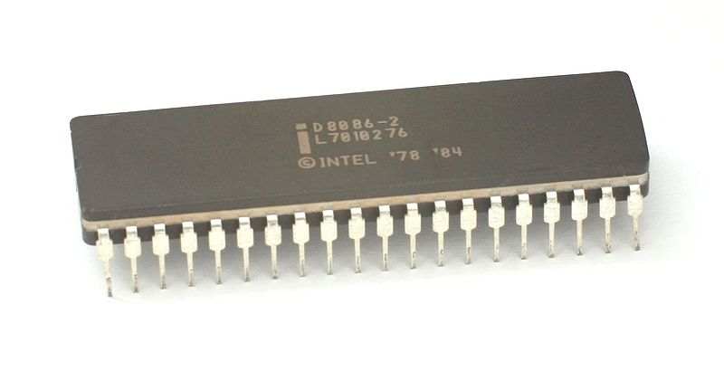
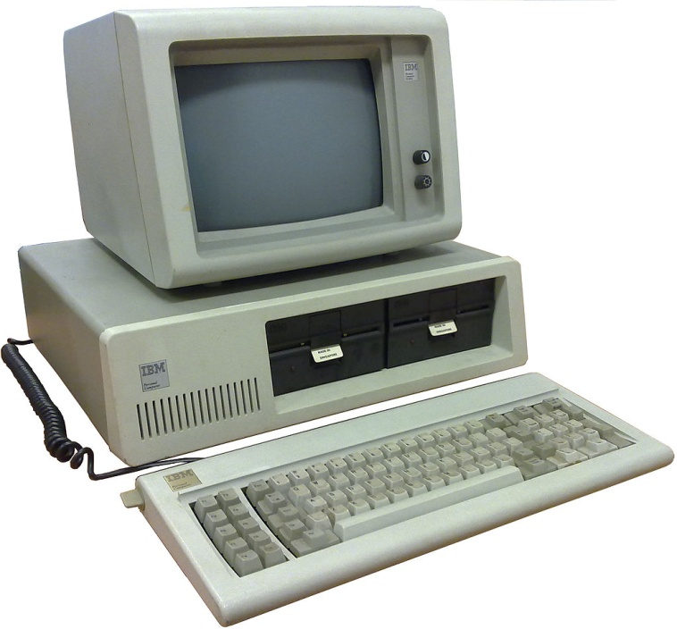
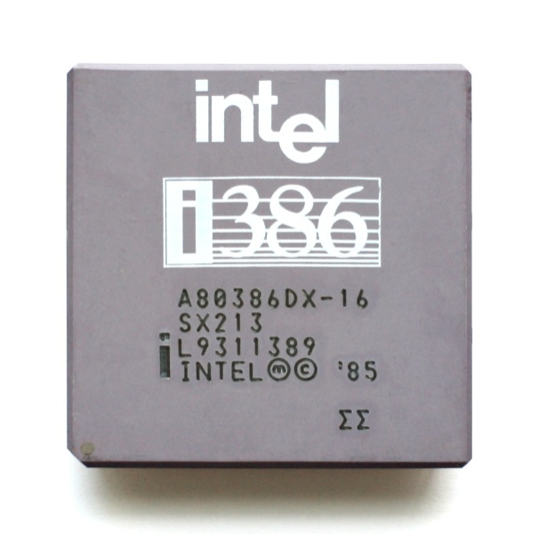
Персонални рачунари 1980-те године
Почетак данашње IBM PC архитектуре –
  IBM PC/XT
    MS DOS
    Intel 8086 5 -10 MHz
    Меморија (128-256KB)
    HDD (10MB)
  Intel 80386 (1985)
    32 bita
    12 - 40 MHz

Slide 16
Персонални рачунари
Виндоус 3.0 – 1990
Пентијум - 1993
АМД 64битни процесори – 2003

